Slide 1
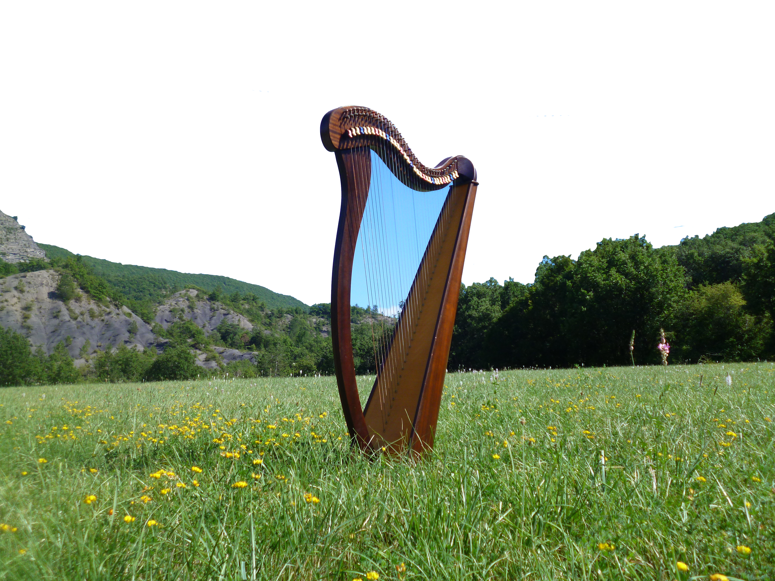
Lección 25 LOS ÚLTIMOS SERÁN LOS PRIMEROS
Mateo 19.16-30
«Otra vez os digo que es más fácil pasar un camello por el ojo de una aguja, que entrar un rico en el reino de Dios».
Mateo 19.24

Slide 2
Describir el alto costo del discipulado cristiano.
Identificar las diferencias entre el discipulado rabínico y el cristiano.
Afirmar las recompensas que Dios tiene deparadas para quienes lo dejan todo para seguir a Jesús.

Slide 3
Perfecto: La palabra «perfecto», que aparece en el versículo 21 de Mateo 19, es la traducción del vocablo griego «teleos», que literalmente quiere decir «maduro» o «maduro». Denota que una persona, una fruta o un proceso ha culminado, pues ha llegado a su fin. Puede traducirse como «maduro» o «íntegro».
Ojo de una aguja: En el versículo 24 Jesús usa la expresión «pasar un camello por el ojo de una aguja» para indicar que algo es imposible. Por lo tanto, debe tomarse literalmente. Eventualmente, en Jerusalén se construyó una puerta tan pequeña que las personas que entraban montadas en camello por ellas debían inclinar sus cabezas. Sin embargo, esa puerta se construyó en la Edad Media, siglos después del ministerio de Jesús.

Slide 4
Mateo 19.16-17
RVR
16 Entonces se acercó uno y le dijo: —Maestro bueno, ¿qué bien haré para tener la vida eterna?
17 Él le dijo: —¿Por qué me llamas bueno? Nadie es bueno sino uno: Dios. Pero si quieres entrar en la vida, guarda los mandamientos.
VP
16 Un joven fue a ver a Jesús, y le preguntó: —Maestro, ¿qué cosa buena debo hacer para tener vida eterna?
17 Jesús le contestó: —¿Por qué me preguntas acerca de lo que es bueno? Bueno solamente hay uno. Pero si quieres entrar en la vida, obedece los mandamientos.

Slide 5
Mateo 19.18-19
RVR
18 Le preguntó: —¿Cuáles? Y Jesús le contestó: —No matarás. No adulterarás. No hurtarás. No dirás falso testimonio.
19 Honra a tu padre y a tu madre. Y amarás a tu prójimo como a ti mismo.
VP
18 —¿Cuáles? —preguntó el joven. Y Jesús le dijo: —“No mates, no cometas adulterio, no robes, no digas mentiras en perjuicio de nadie,
19 honra a tu padre y a tu madre, y ama a tu prójimo como a ti mismo.”

Slide 6
Mateo 19.20-21
RVR
20 El joven le dijo: —Todo esto lo he guardado desde mi juventud. ¿Qué más me falta?
21 Jesús le dijo: —Si quieres ser perfecto, anda, vende lo que tienes y dalo a los pobres, y tendrás tesoro en el cielo; y ven, sígueme.
VP
20 —Todo eso ya lo he cumplido —dijo el joven—. ¿Qué más me falta?
21 Jesús le contestó: —Si quieres ser perfecto, anda, vende lo que tienes y dáselo a los pobres. Así tendrás riqueza en el cielo. Luego ven y sígueme.

Slide 7
Mateo 19.22-23
RVR
22 Al oír el joven esta palabra, se fue triste, porque tenía muchas posesiones.
23 Entonces Jesús dijo a sus discípulos: —De cierto os digo que difícilmente entrará un rico en el reino de los cielos.
VP
22 Cuando el joven oyó esto, se fue triste, porque era muy rico.
23 Jesús dijo entonces a sus discípulos: —Les aseguro que difícilmente entrará un rico en el reino de los cielos.

Slide 8
Mateo 19.24-25
RVR
24 Otra vez os digo que es más fácil pasar un camello por el ojo de una aguja, que entrar un rico en el reino de Dios.
25 Sus discípulos, al oír esto se asombraron mucho, y decían: —¿Quién, pues, podrá ser salvo?
VP
24 Les repito que es más fácil para un camello pasar por el ojo de una aguja, que para un rico entrar en el reino de Dios.
25 Al oírlo, sus discípulos se asombraron más aún, y decían: —Entonces, ¿quién podrá salvarse?

Slide 9
Mateo 19.26-27
RVR
26 Mirándolos Jesús, les dijo: —Para los hombres esto es imposible, pero para Dios todo es posible.
27 Entonces, respondiendo Pedro, le dijo: —Nosotros lo hemos dejado todo y te hemos seguido; ¿qué, pues, tendremos?
VP
26 Jesús los miró y les contestó: —Para los hombres esto es imposible, pero para Dios todo es posible.
27 Pedro le dijo entonces: —Nosotros hemos dejado todo lo que teníamos y te hemos seguido. ¿Qué vamos a recibir?

Slide 10
Mateo 19.28-29
RVR
28 Jesús les dijo: —De cierto os digo que en la regeneración, cuando el Hijo del hombre se siente en el trono de su gloria, vosotros que me habéis seguido, también os sentaréis sobre doce tronos, para juzgar a las doce tribus de Israel.
29 Y cualquiera que haya dejado casas, o hermanos, o hermanas, o padre, o madre, o mujer, o hijos, o tierras, por mi nombre, recibirá cien veces más, y heredará la vida eterna.
VP
28 Jesús les respondió: —Les aseguro que cuando llegue el tiempo en que todo sea renovado, cuando el Hijo del hombre se siente en su trono glorioso, ustedes que me han seguido se sentarán también en doce tronos para juzgar a las doce tribus de Israel.
29 Y todos los que por causa mía hayan dejado casa, o hermanos, o hermanas, o padre, o madre, o hijos, o terrenos, recibirán cien veces más, y también recibirán la vida eterna.

Slide 11
Mateo 19.30
RVR
30 Pero muchos primeros serán últimos, y los últimos, primeros.
VP
30 Pero muchos que ahora son los primeros, serán los últimos; y muchos que ahora son los últimos, serán los primeros.

Slide 12
El discipulado es el proceso mediante el cual una persona comienza a seguir a Jesús con el propósito de imitar su ejemplo de vida y de vivir de acuerdo con sus enseñanzas sobre el reino de Dios y la salvación.
El discipulado tiene un costo muy alto. ¿Cuánto cuesta? Solo cuesta una cosa: ¡todo!
Jesús nos invita a considerar cuidadosamente con cuáles fuerzas contamos antes de iniciar el discipulado cristiano, que es, a la misma vez, camino de fe, de angustia y de esperanza.

Slide 13
El discipulado cristiano es diferente al rabínico. El discipulado es un proceso que no tiene fin en este mundo, pues se proyecta a la eternidad.
Aquellas personas que siguen a Jesús con fe y se someten al proceso del discipulado cristiano, en su momento recibirán recompensas de parte de Dios
Debemos buscar el reino de Dios con determinación, renunciando a todo con tal de alcanzar salvación por medio de la obra de Cristo.

Slide 14
Que el Dios de paz, que resucitó de los muertos a nuestro Señor Jesucristo, el gran pastor de las ovejas, por la sangre del pacto eterno, os haga aptos en toda obra buena para que hagáis su voluntad, haciendo él en vosotros lo que es agradable delante de él por Jesucristo; al cual sea la gloria por los siglos de los siglos. Amén.

